Slide 1
GÜNEŞ ENERJİSİ

Slide 2
GÜNEŞ VE GÜNEŞ ENERJİSİ HAKKINDA GENEL BİLGİLER

Slide 3
GÜNEŞ HAKKINDA GENEL BİLGİLER
Güneş enerjisi, güneş ışığından enerji elde edilmesine dayalı bir teknolojidir. Güneşin yaydığı ve Dünya'mıza da ulaşan enerji, Güneş'in çekirdeğinde yer alan füzyon süreci ile açığa çıkan ışınım enerjisidir. Güneşteki hidrojen gazının helyuma dönüşmesi şeklindeki füzyon sürecinden kaynaklanır. Dünya atmosferinin dışında Güneş ışınımının şiddeti, aşağı yukarı sabit ve 1370 W/m²değerindedir; ancak yeryüzünde 0-1100 W/m² değerleri arasında değişim gösterir.

Slide 4
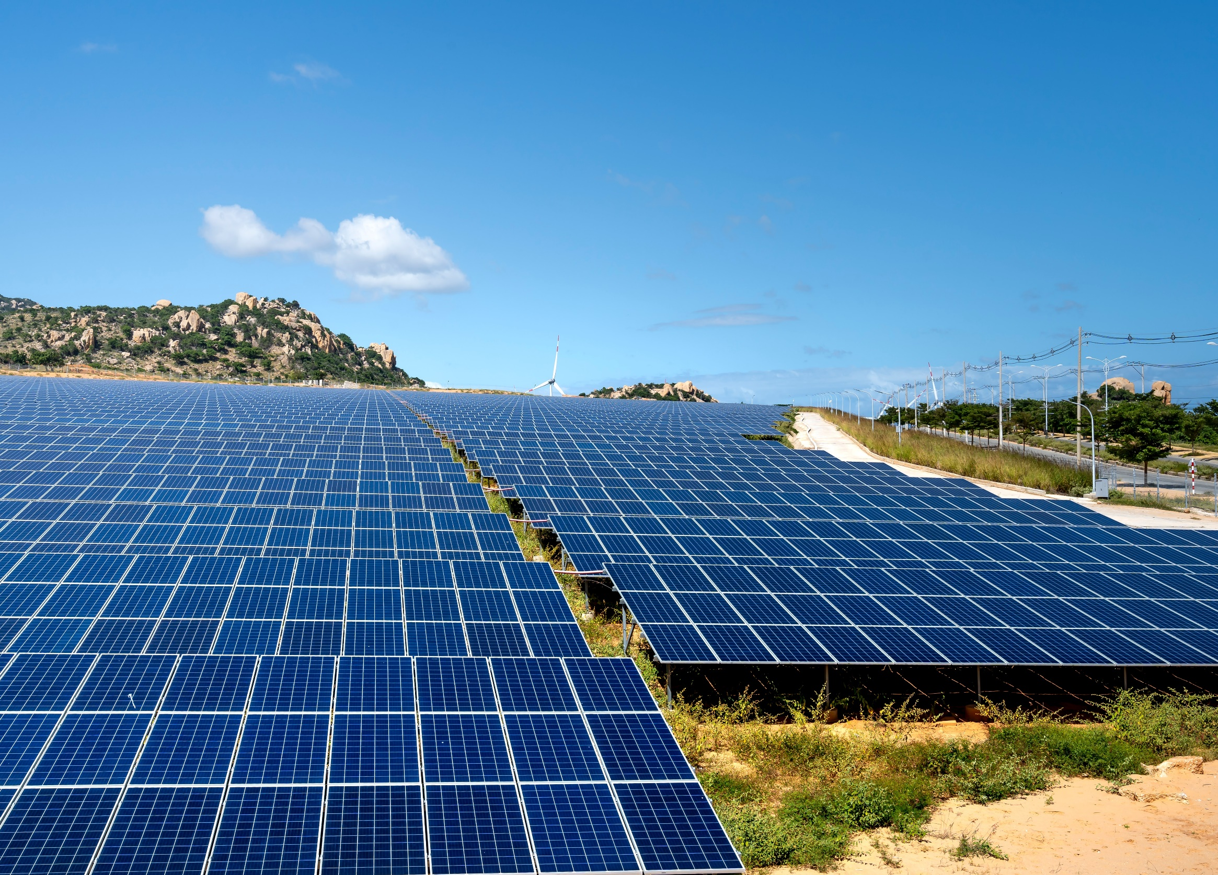

Slide 5
GÜNEŞ ENERJİSİ
Dünyanın en büyük enerji kaynağı
Fosil yakıtlara alternatif
Elektrik ve ısı üretmede kullanılır
Çevreci
Yenilenebilir
Yeryüzüne yılda düşen güneş enerjisi:
Fosil yakıt rezevlerinin toplamının 160 katı
Nükleer, hidroelektrilk, fosil yakıt tesislerinin 15,000 katı

Slide 6
Güneş Enerjisinin Avantajları ve Dezavantajları

Slide 7
AVANTAJLARI
Bol ve tükenmeyen yenilenebilir enerji kaynağıdır.
Temizdir, çevreyi kirletici, duman, gaz, karbon monoksit, kükürt ve radyasyon vb. atıkları yoktur.
Yerel uygulamalar için elverişlidir. Enerjiye ihtiyaç duyulan, hemen her yerde güneş enerjisinden yararlanmak mümkündür. Bir çakmağın, bir saatin, bir hesap makinesinin veya bir deniz fenerinin, bir orman gözetleme kulesinin enerji ihtiyacı yerinde güneş enerjisiyle rahatlıkla karşılanabilir.

Slide 8
AVANTAJLARI
Güneş, tüm dünya ülkelerinin yararlanabileceği bir enerji kaynağıdır. Bu nedenle ülkelerin enerji bağımlılıkları ortadan kalkabilir.
Birçok uygulamasında karmaşık teknolojilere gerek duyulmamaktadır.
İşletme giderleri son derece düşüktür.
Güneş enerjisi pilleri hücreleri, güneş enerjisi toplarken, hiçbir gürültü oluşturmaz. Diğer enerji elde kaynaklarına göre, tamamen sessiz bir enerji elde etme yöntemidir.

Slide 9
DEZAVANTAJLARI
Birim yüzeye gelen güneş ışınımı az olduğundan geniş toplayıcı yüzeylere ihtiyaç vardır.
Güneşten gelen enerji miktarı bizim isteğimize bağlı değildir ve kontrol edilemez.
Sürekli olmadığından ısı depolama gerekmekte olup, depolama imkânları ise yüksek maliyetli ve sınırlıdır.
Enerji ihtiyacının çok olduğu kış aylarında güneş ışınımı az, geceleri ise hiç yoktur.

Slide 10
DEZAVANTAJLARI
Güneş ışınımından faydalanılan sistemlerin, güneş ışığını sürekli alabilmesi için çevrenin açık olması, gölgelenmemesi gerekmektedir.
Güneş ışınımından yararlanılan birçok sistem yüksek ilk yatırım maliyetleri nedeniyle uzun amortisman sürelerine sahiptir.
Su ısıtma sistemlerinde %60'a yakın verim sağlanırken güneş pillerinde bu oran %15 civarıdır fakat yeni melez sistemler ile (hidrojen üretimi) elektrik üretimi için bu oran %55 değerlerine gelebilir.

Slide 11
GÜNEŞ ENERJİSİ TEKNOLOJİLERİ VE KULLANIM ALANLARI

Slide 12
GÜNEŞ ENERJİSİNİN KULLANIM ALANLARI
Konut ve iş yerlerinin ısıtılması ve soğutulması
Sıcak su temini ve yüzme havuzu ısıtması
Sera ısıtması ve tarım ürünlerinin kurutulması
Güneş ocakları, fırınları, pişiricileri
Deniz suyundan tuz ve tatlı su üretilmesi
Güneş pilleri
Güneş havuzları
Isı boruları
Elektrik üretimi

Slide 13
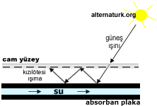
Isıl Sistemler
Yılda 300 gün güneş alan İspanya-Jumilla’da dünyanın en büyük güneş çiftliği 20,000 eve enerji sağlıyor
Elektrik üretimi ve su ısıtmada kullanılır
Alüminyum, bakır gibi maddelerin üzerine titanyum kaplanarak güneş ışığının soğurulması sağlanır

Slide 14
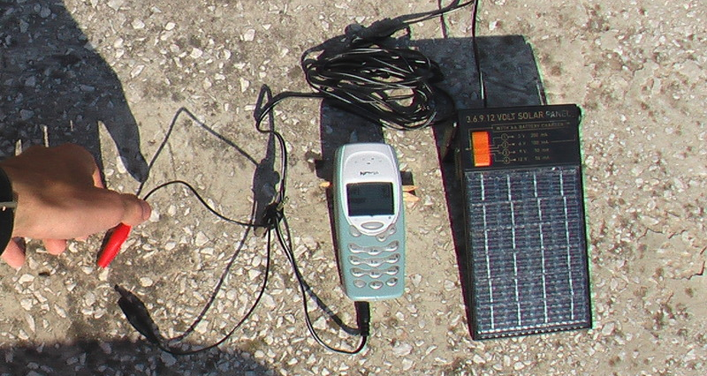
Güneş Pilleri

Slide 15
Güneş Pilleri
Fotovoltaik etki ile çalışır
Işığın etkisiyle yarıiletken üzerinden elektronlar koparak hareketlilik kazanır
Uzay araçlarında ihtiyaç nedeniyle bulundu
%15-20 verimle çalışır
Daha çok elektronik aletlerde kullanılır

Slide 16
Güneş Pilleri
Güneş pilleri, halen ancak elektrik şebekesinin olmadığı, yerleşim yerlerinden uzak yerlerde ekonomik yönden uygun olarak kullanılabilmektedir. Bu nedenle ve istenen güçte kurulabilmeleri nedeniyle genellikle sinyalizasyon, kırsal elektrik ihtiyacının karşılanması vb. gibi uygulamalarda
kullanılmaktadır.
Ülkemizde halen telekom istasyonları, Orman Genel Müdürlüğü yangın gözetleme istasyonları, deniz fenerleri ve otoyol aydınlatmasında kullanılan güneş pili kurulu gücü 300 kW civarındadır.

Slide 17
TÜRKİYE’NİN GÜNEŞ ENERJİSİ POTANSİYELİ

Slide 18
EİE tarafından yapılan çalışmaya göre Türkiye'nin ortalama yıllık toplam güneşlenme süresi 2640 saattir; 110 gün gibi yüksek bir güneş enerjisi potansiyeline sahip olduğu göz önünde bulundurulursa gerekli yatırımların yapılması halinde Türkiye yılda birim metre karesinden ortalama olarak 1.100 kWh’lik güneş enerjisi üretebilir.

Slide 19
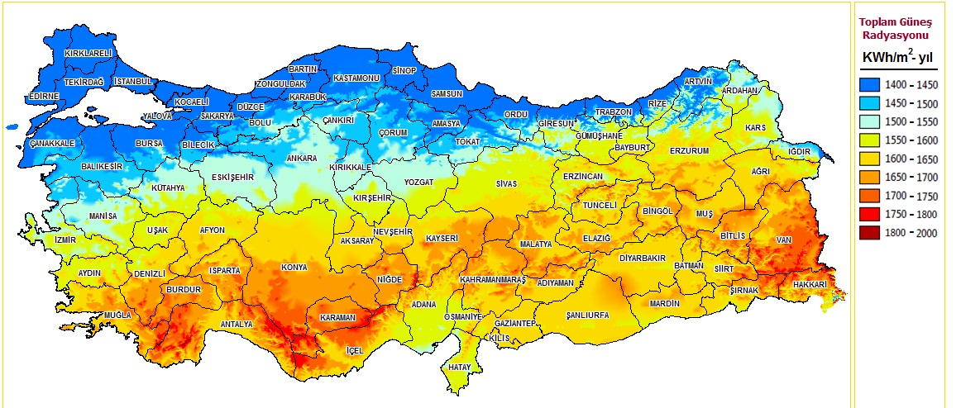
Türkiye Güneş Enerjisi Potansiyel Atlası

Slide 20
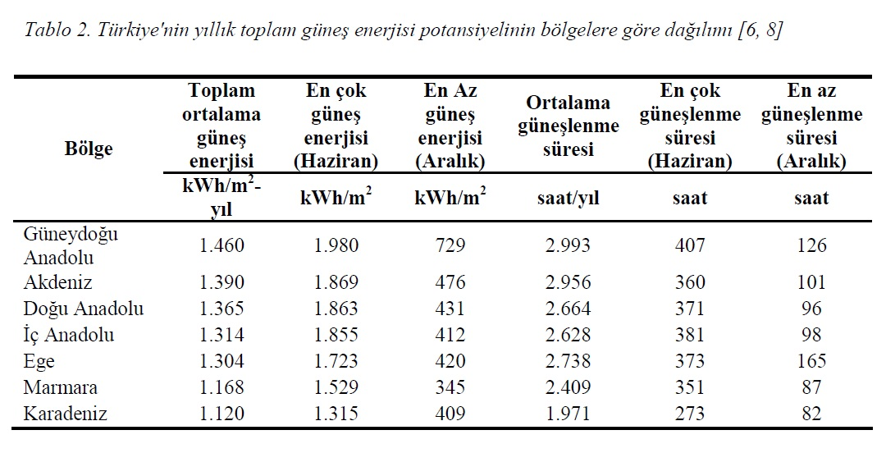

Slide 21
Dinlediğiniz için teşekkür ederiz
Sorularınızı bekliyoruz…
Şeydanur tol
Enis pul
Ahmet deniz
Eymen havari
Ozan arı
Alperen eren

